Slide 1
Calidad de Sistemas de Software
La Organización –Calidad Total- Mejora de procesos-

Slide 2
Principios de Planificación en una Organización
Proceso mediante el cual se establecen los pasos necesarios, se diseñan las metodologías de control adecuadas y se determinan los recursos requeridos, para alcanzar los objetivos predeterminados.
Proceso que permite determinar por anticipado qué es necesario hacer para alcanzar un objetivo.
Responde a: ¿Qué, cómo, dónde, cuándo y quién debe realizar un proyecto?.

Slide 3
Diferenciación por calidad
Significa por un lado disminuir costos y por otro poder exigir mayores precios ofreciendo un producto superior.
Por un lado reduce costos disminuyendo defectos, retrabajos, bajando inspecciones y costos de garantía.
Con una mejor calidad se logra un aumento en las ventas y por lo tanto mayor participación en el mercado.
Ingreso a mercados mas competitivos y facilitar desafíos tecnológicos

Slide 4
Quality is Free
Según Bill Crosby. ( "La Calidad no Cuesta"-- McGraw-Hill 1996)
Articulo para leer en la carpeta de Bibliografia

Slide 5
Introducción a TQM y Mejora Continua
Se puede definir la gestión integral de la calidad como el conjunto de esfuerzos efectivos de las diferentes áreas funcionales de una empresa para la el desarrollo, mantenimiento y superación de la calidad de un producto con el fin de hacer posible que el cliente sea satisfecho con los niveles de calidad y servicio, al nivel más económico.

Slide 6
Calidad Total significa toda una organización comprometida con la calidad e involucra fuertemente a la dirección de la empresa, que es responsable por definir la política de calidad y de asegurar su cumplimiento.
La efectividad de una política de calidad depende de la estructura de la empresa para la gestión de la calidad.

Slide 7
Lograr la formulación de los deseos del cliente para:
    Las especificaciones que definirán las
    características del producto/servicio.
    Un diseño acorde a estas especificaciones.
    Fabricación de elementos de acuerdo al diseño.
    Aprovisionamiento adecuado de materiales, componentes y equipos.
    Distribución del producto en tiempo y forma.
    Comprobación de los resultados a través de un servicio de post-venta.

Slide 8
En el programa integral de calidad se debe considerar que: "todo trabajo es importante y merece hacerse bien desde un comienzo".
Las técnicas para desarrollar una verdadera campaña de mentalización de calidad son las de Comunicación y Promoción, haciendo participes también a los proveedores y a los distribuidores.

Slide 9
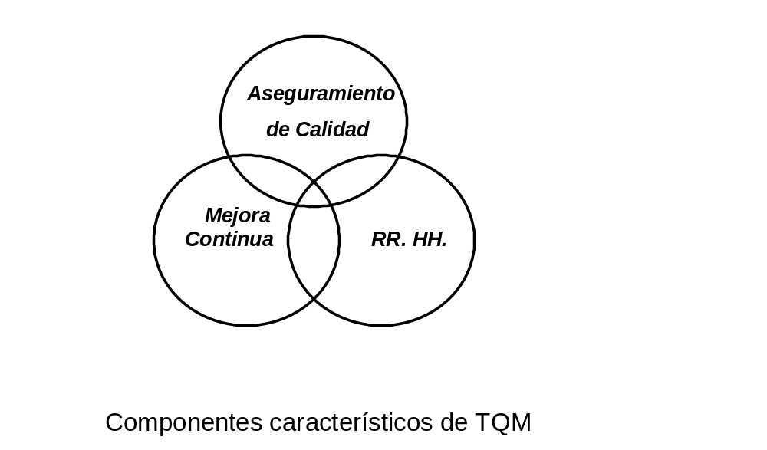
Elementos de TQM

Slide 10
Los orígenes de TQM
A partir de los desarrollos previos a la 2º Guerra Mundial sobre Control de Calidad, surgió el TQC.
TQC se basa en técnicas estadísticas para medir la calidad del producto según estándares establecidos. Desde el trabajo de Shewhart quien desarrolló gráficos de control se originan los trabajos de Juran, Deming y Feigenbaum, quien avanzo sobre estudios de comportamiento humano.

Slide 11
Feigenbaum establecía que todo el personal de una empresa debía estar comprometido en el proceso de satisfacer las necesidades del cliente, no solo un grupo de especialistas en el departamento de Aseguramiento de Calidad.

Slide 12
Los 14 Principios de Deming
1.Crear y difundir para todos los empleados una declaración de los propósitos y objetivos de la compañía.
La gerencia debe demostrar continuamente su compromiso con esta declaración.
Esta declaración debe incluir los Valores, Misión y Visión de la organización.

Slide 13
2.Basar las acciones en una filosofía hacia el positivismo. Negativismo, mal desempeño, son inaceptables.
Se debe abandonar la idea de nivel aceptable de errores y defectos persiguiendo una mejora continua.
3.Enfatizar la prevención, no la detección. Entender el propósito de la inspección de calidad para mejoría de procesos y reducción de costos. La calidad debe ser proyectada, no inspeccionada.

Slide 14
4.No aprobar contratos solo en base a precios. Desarrollar proveedores para cada ítem en base a relaciones de largo plazo.
5.Mejorar continuamente el sistema de producción y los servicios. Usar el ciclo PDCA (Plan, Do, Check, Act)

Slide 15
6.Instituir planes de entrenamiento para todo nuevo empleado.
7.Enseñar y liderar en vez de supervisar.
La función de un supervisor debe ser la de ayudar a las personas a que realicen una mejor labor.
8.Eliminar el miedo. Crear un clima propicio para la innovación.
Muchos de estos 14 puntos no funcionan si el miedo esta presente.

Slide 16
9.Instituir el trabajo en equipo y reducir las barreras organizacionales, dirigiendo los esfuerzos hacia los objetivos de la empresa. Las barreras entre sectores impiden el flujo de información en desmedro del sistema.
10.Eliminar slogans y frases hechas.
Los slogans y campañas panfletarias no enseñan a nadie a trabajar mejor. Tampoco aclaran que es lo que se debe cambiar.

Slide 17
11.Eliminar el gerenciamiento basado en objetivos numéricos, inversamente se debe conocer la capacidad del proceso y aprender como mejorarlo.
Priorizar el resultado no constituye una manera eficiente de mejorar un proceso o actividad.
12.Proveer educación y entrenamiento para todos. Es preciso mantener funcionarios capacitados para mantener la competitividad de la empresa.

Slide 18
13.Remover barreras que impiden a las personas enorgullecerse por el trabajo bien hecho. Todos los empleados deben ser tratados con dignidad y atención, además es necesario aclarar como cada uno contribuye a los objetivos y misión de la empresa (en términos operacionales).
14.Crear las condiciones necesarias para el cambio. Instruir una “masa critica” de personas para que comprendan los 14 puntos, como así también las causas de las dolencias fatales y los obstáculos. Desarrollar una estructura orientada hacia la mejora continua, utilizando el ciclo PDCA.

